Slide 1
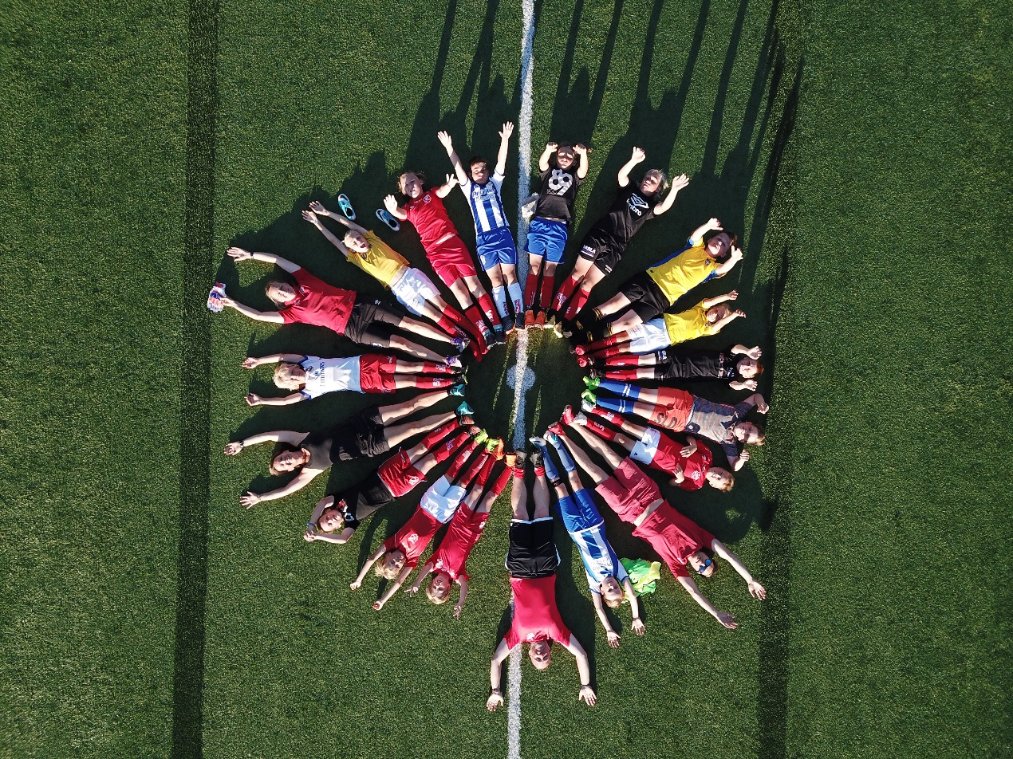
Föräldrarmöte P07 Säsong hösten 2019

Slide 2
P07 Består av:
Tränare:
Josefine Bisenius
Anders Jedheim
Anna Petrini
Jonas Persson
21 underbara killar
&

Slide 3
Säsong 2020 P07
Seriespel 9 mot 9:
Anmäla 2 lag
Poäng och tabell kommer finnas.
Hemmamatcher bortamatcher
Träningar:
Vi kommer gå upp till 3 träningar i veckan
under fotbollssäsongen.
1 till 1 samtal med spelarna.
Cuper:
Fässbergs 9 mot 9 cup 2020 (mitten av mars)
SNFF cupen Halmstad (Kristihimmelsfärds helgen 23/5)
Skadevi Cup 2020 (26-28/6.)
Vi har anmält oss till Gothia men står på väntelista.
Kullaviks höstcup
Bendt bils indoor cup Halmstad
Träningsmatcher:
Kommer ha några träningsmatcher innan
säsongen startar.
Läger:
Dags-läger i April (Lag och samarbetsövningar)
Återkommer när datum är bestämt.
Ulricehamnslägret i April 24/26 april

Slide 4
Riktlinjer för föräldrar & ledare!
Idrott för barn skall vara roligt.
Flytta fokus från resultat till det
som varit bra och roligt.
Tänk på att kroppsspråk och din blick
- din reaktion är avgörande för barnet.
Använd alltid ett vårdat språk.
Se domare som en vägledare
- Respektera hennes/hans beslut.
Låt de formella ledarna sköta
snacket och coachningen.
Hjälp barnet att behålla det positiva i minnet.
Beröm istället för kritisera.
Ha alltid en positiv inställning till motståndare,
domare, ledare och andra spelare.
Kom till träning och matcher.

Slide 5
Lagkassa!
Katarina har ordet!
Vad gav fikan. Vi hade ingen försäljning förra året då vi inte såg
ett behov av detta.
Killarna delar ut höstbladet till Fjärås hushåll vilket inbringar
ca: 6500kr till lagetkassan.
Pengar i lagkassan!
ca:16.000kr
Övrigt:
Ta in 100:-/ spelare endagarscuper
200:-/ barn som vill delta på Ulricehamslägret (Vi tar 200:- från lagkassan/barn)
Ca 4200:- från lagkassan.

Slide 6
Hjälp från föräldrar!!
Vi behöver ny arrangemangsansvarig då Terese avslutar sitt uppdrag.
Utvald kassör: Katarina (Andrejs mamma) vill du fortsätta?
Julmarkanden på Tjolöholm.
Fikaförsäljning på matcher och val av matchvärdar under hemmamatcher.
Stå i fiket på en Dammatch och en Herrmatch under säsongen.
Städning av lertäppa
Skjuts till Ulricehamnslägret.

Slide 7
Frågor??

Slide 8
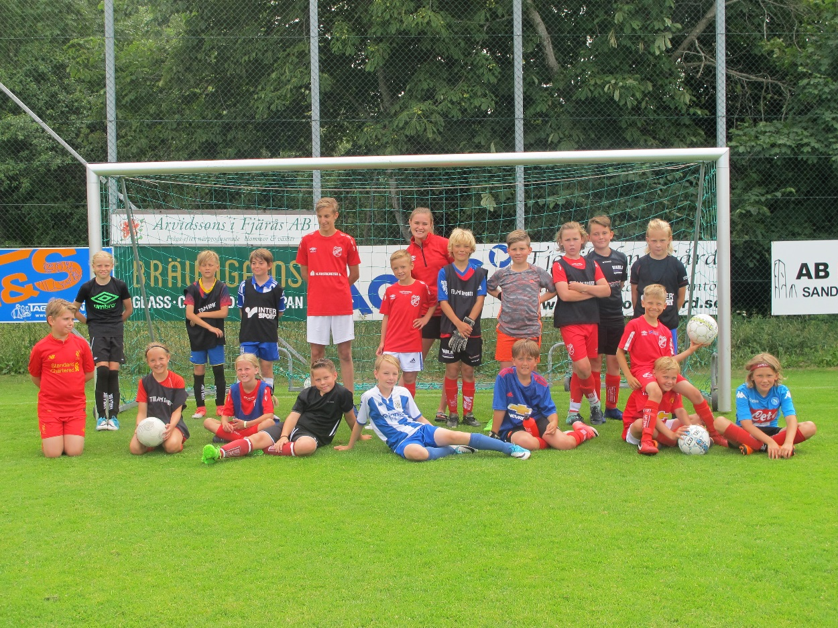
Tack för visat intresse!
Fotbollsveckan 2018

